Slide 1

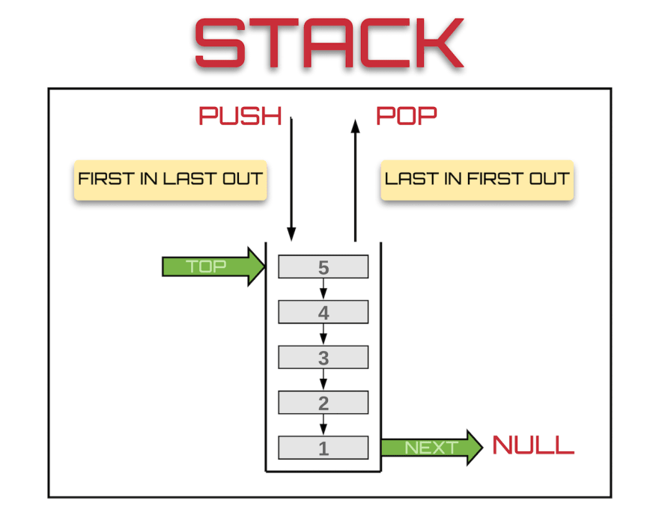

STRUKTUR DATA
STACK PADA ARRAY
FITRI NURAENI, M.Kom
http://latihan.nufi3.com

Slide 2
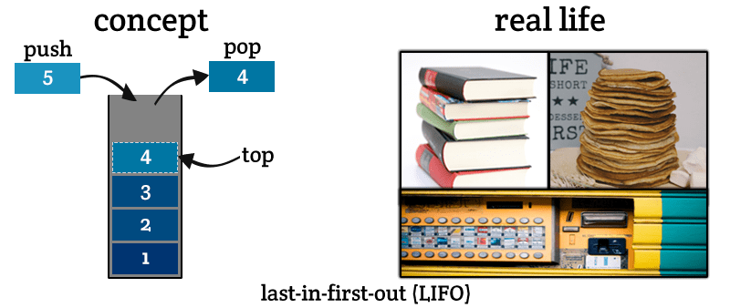
Apa itu STACK ?
Stack (Tumpukan) adalah sekumpulan elemen homogen yang didalamnya penambahan dan penghapusan elemen terjadi hanya pada satu ujung, yang disebut dengan bagian atas tumpukan.

Slide 3
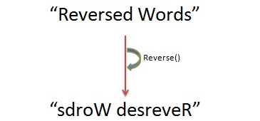
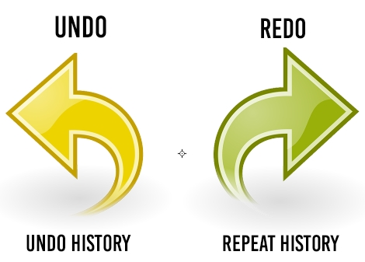
Penggunaan Struktur Stack
Aplikasi tumpukan yang paling sederhana adalah membalikkan sebuah kata. Kita “push” kata yang diberikan ke tumpukan - huruf demi huruf - dan kemudian muncul huruf-huruf dari tumpukan.
Aplikasi lain adalah mekanisme "undo" di editor teks; operasi ini dilakukan dengan menyimpan semua perubahan teks dalam tumpukan.
Forward and backward feature in web browsers

Slide 4
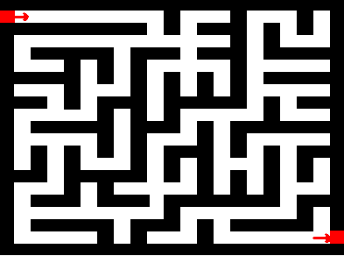
Penggunaan Stack : Backtracking
Ini adalah proses ketika Anda perlu mengakses elemen data terbaru dalam serangkaian elemen.
Pikirkan labirin atau labirin - bagaimana Anda menemukan jalan dari pintu masuk ke pintu keluar?
Setelah Anda mencapai jalan buntu, Anda harus mundur. Tapi mundur ke mana? ke titik pilihan sebelumnya.
Oleh karena itu, pada setiap titik pilihan Anda menyimpan di tumpukan semua pilihan yang mungkin. Kemudian mundur berarti memunculkan pilihan berikutnya dari tumpukan.

Slide 5
Penggunaan Stack : Algoritma
Digunakan pada berbagai algoritma seperti Tower of Hanoi, tree traversals, stock span problem, histogram problem.
Implementasi untuk Backtracking, Knight tour problem, rat in a maze, N queen problem and sudoku solver
Dalam algoritma Grap seperti Topological Sorting and Strongly Connected Components

Slide 6
Operasi Pada Stack : PUSH
2
Top : 2
1
0
Operasi menambahkan elemen baru pada sebuah stack.
Proses penambahan diawali dengan mengecek apakah stack kosong atau tidak, apakah masih bisa diisi atau tidak? Dan mengecek posisi TOP (elemen puncak)
Kemudian stack masih bisa diisi, elemen baru ditambahkan pada stack kemudian TOP diupdate menunjukan pada elemen yang baru ditambahkan.
Stack : S
3
2
Top : 2
1
0
Stack : S
3
Top : 3
2
1
0
Stack : S

Slide 7
Operasi Pada Stack : POP
2
Top : 2
1
0
Operasi mengambil sebuah elemen dari sebuah stack.
Proses penambahan diawali dengan mengecek apakah stack kosong atau tidak? Dan mengecek posisi TOP (elemen puncak)
Kemudian stack tidak kosong, elemen yang ditunjukan TOP diambil dari stack
kemudian TOP diupdate menunjukan pada elemen yang berada dibawah elemen yg sebelumnya diambil.
Stack : S
2
2
Top : 2
1
0
Stack : S
1
Top : 2
0
Stack : S

Slide 8
Operasi Lainnya Pada Stack
Inisialisasi Stack : menginisialisasi tumpukan dengan sebuah keadaan yang kosong
Apakah Stack Kosong : menentukan apakah tumpukan kosong.
Jika stack kosong, mengembalikan nilai true.
Jika sebaliknya, mengembalikan nilai false.
Apakah Stack Penuh : menentukan apakah tumpukan penuh
Jika stack penuh, mengembalikan nilai true
Jika sebaliknya, mengembalikan nilai false
Top : menghasilkan elemen teratas pada tumpukan, dengan syarat stack tidak dalam keadaan kosong.

Slide 9
Implementasi Stack pada Array
Menerapkan Stack (Statis) pada array, karena :
Stack : kumpulan elemen yang bertipe sama
Array : kumpulan data yang bertipe sama
Perlu diingat:
Array adalah struktur data akses acak, artinya elemen array dapat diakses secara sembarang (menggunakan indeks).
Stack adalah struktur data dimana elemen-elemennya diakses (push & pop) menggunakan satu sisi saja (Last In First Out / LIFO)

Slide 10
Contoh : Array Sebagai Stack
5
4
3
2
1
0
int S [6]
X | 55
X berisi integer 55, dipush pada S
Skema Stack
Ukuran (n) | 6
Top | -1
5
4
3
2
1
0
int S [6]
S adalah ARRAY dengan tipe integer dengan ukuran 6 elemen
Karena Stacknya dibangun dengan array, maka memiliki ukuran (n) : jumlah maksimum elemen yg bisa ditampung
Top diisi -1, karena belum ada elemen yang dimasukan pada stack (Stack Kosong)

Slide 11
Contoh : PUSH Elemen Ke Stack
X | 55
X berisi integer 55, dipush pada S
5
4
3
2
1
0 | 55
int S [6]
5
4
3
2
1
0
int S [6]
Skema Stack
Ukuran (n) | 6
Top | 0
Top berubah menjadi 0, karena ada 1 elemen yang dimasukan pada stack (array indeks ke-0)

Slide 12
Contoh : PUSH Elemen Ke Stack
X | 89
X berisi integer 89, dipush pada S
5
4
3
2
1 | 89
0 | 55
int S [6]
5
4
3
2
1
0 | 55
int S [6]
Skema Stack
Ukuran (n) | 6
Top | 1
Skema Stack
Ukuran (n) | 6
Top | 0
Top berubah menjadi 1, karena ada 1 elemen lagi yang dimasukan pada stack (array indeks ke-1)

Slide 13
Contoh : PUSH Elemen Ke Stack
X | 45
X berisi integer 45, dipush pada S
5
4
3
2 | 45
1 | 89
0 | 55
int S [6]
5
4
3
2
1 | 89
0 | 55
int S [6]
Skema Stack
Ukuran (n) | 6
Top | 2
Skema Stack
Ukuran (n) | 6
Top | 1
Top berubah menjadi 2, karena ada 1 elemen lagi yang dimasukan pada stack (array indeks ke-2)

Slide 14
Contoh : POP Elemen Dari Stack
Y | 45
Elemen berisi 45, dipop dari S
5
4
3
2
1 | 89
0 | 55
int S [6]
5
4
3
2 | 45
1 | 89
0 | 55
int S [6]
Skema Stack
Ukuran (n) | 6
Top | 1
Skema Stack
Ukuran (n) | 6
Top | 2
Top berubah menjadi 1, karena ada 1 elemen diambil dari stack (array indeks ke-2)

Slide 15
Contoh : POP Elemen Dari Stack
X | 89
Y | 55
Elemen berisi 55, dipop dari S
5
4
3
2
1 | 89
0 | 55
int S [6]
5
4
3
2
1
0 | 55
int S [6]
5
4
3
2
1
0
int S [6]
Skema Stack
Ukuran (n) | 6
Top | 1
Skema Stack
Ukuran (n) | 6
Top | 0
Skema Stack
Ukuran (n) | 6
Top | -1

Slide 16
Contoh : PUSH Elemen Ke Stack
Y | 55
X | 89
X berisi integer 89, dipush pada S
5
4
3
2
1
0 | 89
int S [6]
5
4
3
2
1
0
int S [6]
Skema Stack
Ukuran (n) | 6
Top | 0
Skema Stack
Ukuran (n) | 6
Top | -1
Top berubah menjadi 0, karena ada 1 elemen lagi yang dimasukan pada stack (array indeks ke-0)

Slide 17
Implementasi Pada C++

Slide 18
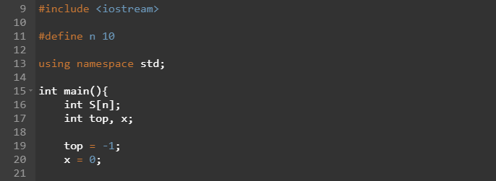
Menerapkan Stack menggunakan Array
menentukan ukuran Stack
Deklarasi Stack dari Array
Deklarasi variabel Top & X
Inisialisasi Stack

Slide 19
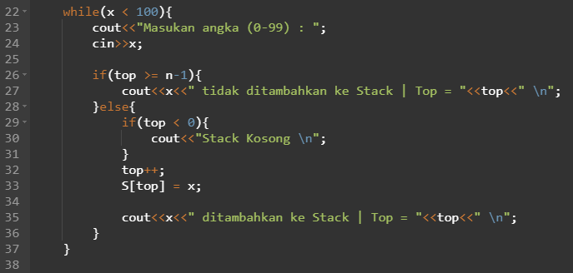
Menerapkan Push elemen Stack
Nilai yang akan ditambahkan pada Stack
Mengecek Stack penuh atau tidak?
Mengecek Stack kosong atau tidak?
Merubah posisi top

Slide 20
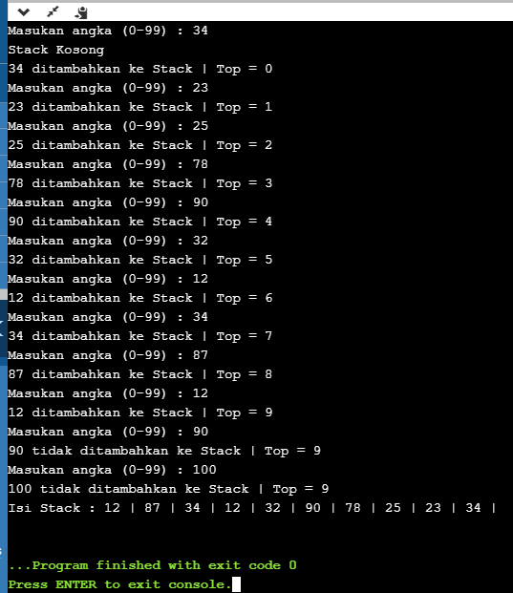
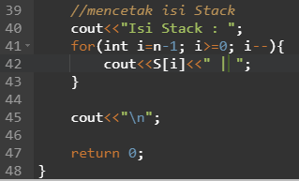
Menampilkan Isi Stack
Stack FULL
Stack FULL

Slide 21
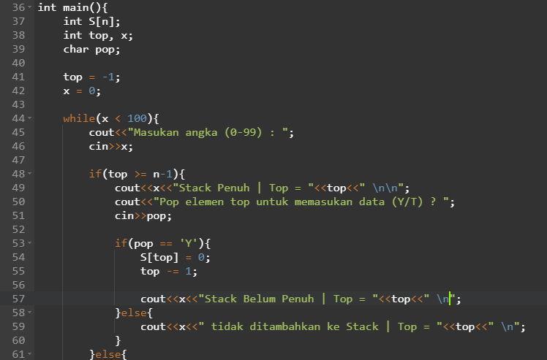
Menerapkan Pop elemen Stack
Deklarasi variabel pop (Y/T)
Apakah pop elemen dilakukan?
pop elemen Stack

Slide 22
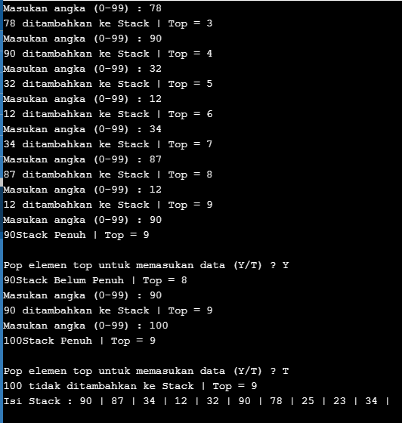
Hasil
Stack FULL
Pop elemen pada TOP Stack
Push elemen pada Stack
Stack FULL

Slide 23
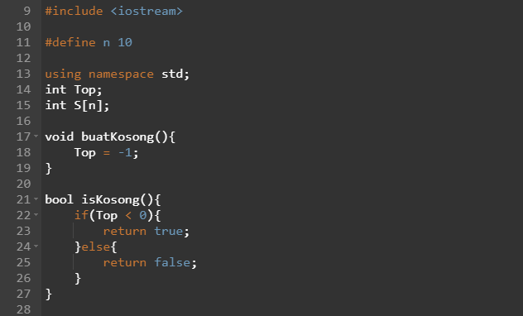
Implementasi Stack dengan Prosedur
Variabel Top & S dideklarasikan secara GLOBAL
Variabel Top dirubah menjadi -1, agar Stack KOSONG
Jika Top adalah -1, maka Stack KOSONG

Slide 24
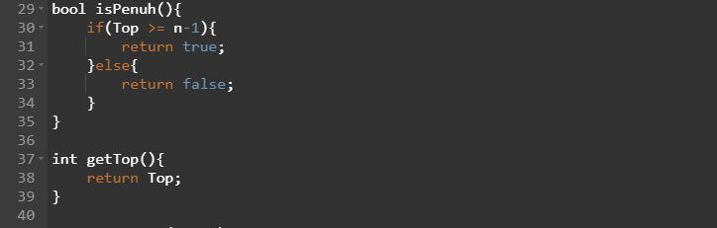
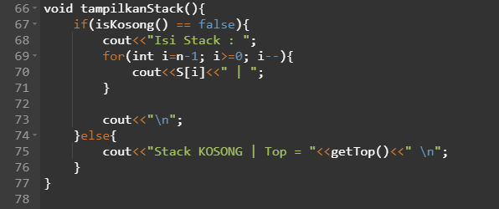
Jika Top adalah N-1, maka Stack PENUH
Kita menggunakan awal array indeksnya 0
Mengembalikan nilai Top Saat Ini
Stack dapat ditampilkan
jika Stack TIDAK KOSONG

Slide 25
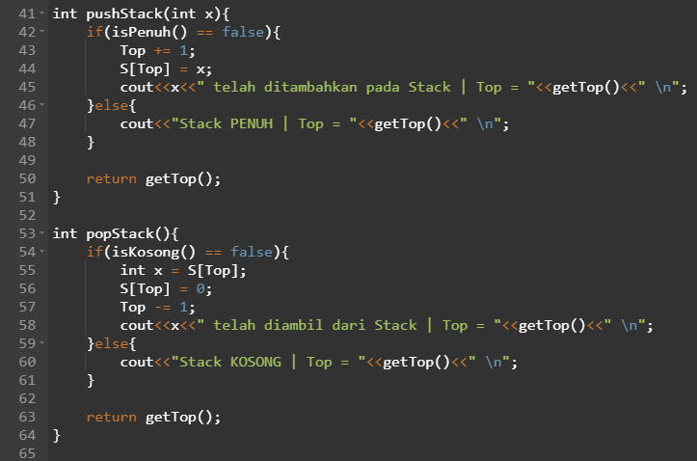
Push & Pop sebagai Prosedure
PUSH dapat dilakukan
jika Stack TIDAK PENUH
POP dapat dilakukan
jika Stack TIDAK KOSONG

Slide 26
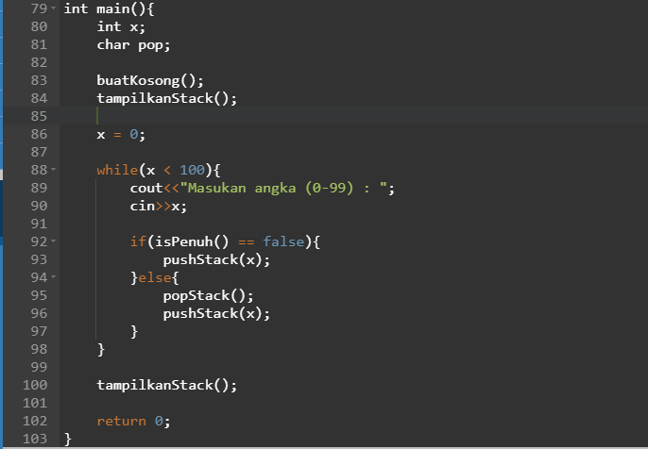
Main Program

Slide 27
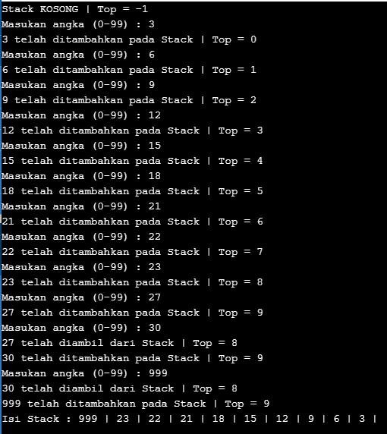
Hasil
Push elemen pada Stack
Stack FULL
Pop elemen pada TOP Stack
Stack FULL

Slide 28
Bagaimana jika ingin mengambil elemen yang bukan puncak Stack?

Slide 29
Contoh : POP Elemen Dari Stack
X | 89
Y | 55
Elemen berisi 55, dipop dari S
5
4
3
2
1 | 89
0 | 55
int S [6]
5
4
3
2
1
0 | 55
int S [6]
5
4
3
2
1
0
int S [6]
Skema Stack
Ukuran (n) | 6
Top | 1
Skema Stack
Ukuran (n) | 6
Top | 0
Skema Stack
Ukuran (n) | 6
Top | -1

Slide 30
Contoh : PUSH Elemen Ke Stack
Y | 55
X | 89
X berisi integer 89, dipush pada S
5
4
3
2
1
0 | 89
int S [6]
5
4
3
2
1
0
int S [6]
Skema Stack
Ukuran (n) | 6
Top | 0
Skema Stack
Ukuran (n) | 6
Top | -1
Top berubah menjadi 0, karena ada 1 elemen lagi yang dimasukan pada stack (array indeks ke-0)

Slide 31
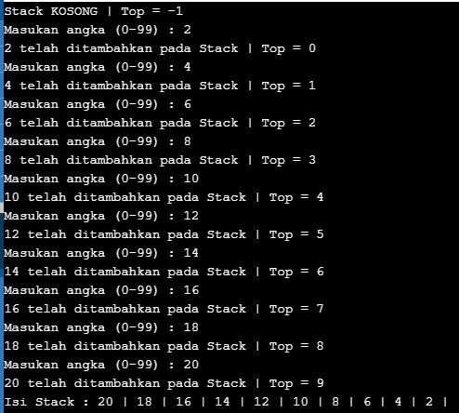
Menambahkan elemen pada Stack
Isi elemen pada Stack

Slide 32
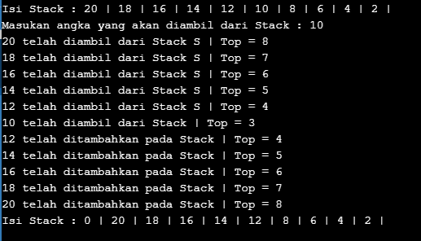
Pindahkan elemen
ke Stack lain
Pop elemen yg diinginkan
Kembali tambahkan
Elemen ke Stack S

Slide 33
Penggunaan Struktur Stack
Next Meeting

